Slide 1
Název projektu: Podpora výuky v technických oborech
Registrační číslo projektu: CZ.1.07/1.5.00/34.0458
Název šablony: III/2 – Inovace a zkvalitnění výuky prostřednictvím ICT
Název školy: SOŠ NET OFFICE Orlová, spol. s r.o.
Vypracoval/a: Ing. Joanna Paździorová

Slide 2
Algebraické výrazy – Úprava lomených výrazů

Slide 3
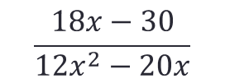
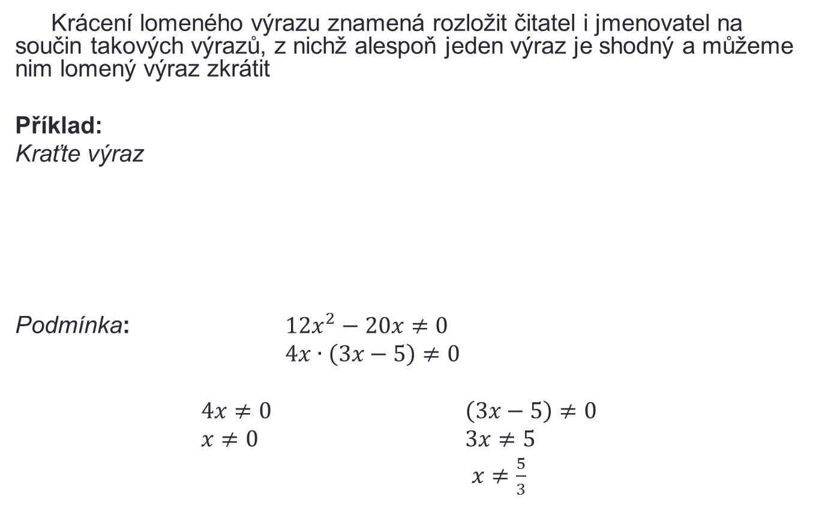
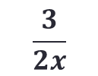
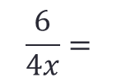
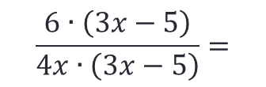
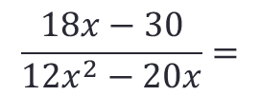
Krácení a rozšiřování lomených výrazů
Krácení lomeného výrazu znamená rozložit čitatel i jmenovatel na součin takových výrazů, z nichž alespoň jeden výraz je shodný a můžeme nim lomený výraz zkrátit
Příklad:
Kraťte výraz
Podmínka: $12x^{2}−20x≠0$
$4x∙\left(3x−5\right)≠0$
$4x≠0$ $\left(3x−5\right)≠0$
$x≠0$ $3x≠5$
$x≠\frac{5}{3}$
$$\frac{18x−30}{12x^{2}−20x}$$
$$\frac{18x−30}{12x^{2}−20x}=$$
$$\frac{6∙\left(3x−5\right)}{4x∙\left(3x−5\right)}=$$
$$\frac{6}{4x}=$$
$$\frac{3}{2x}$$

Slide 4
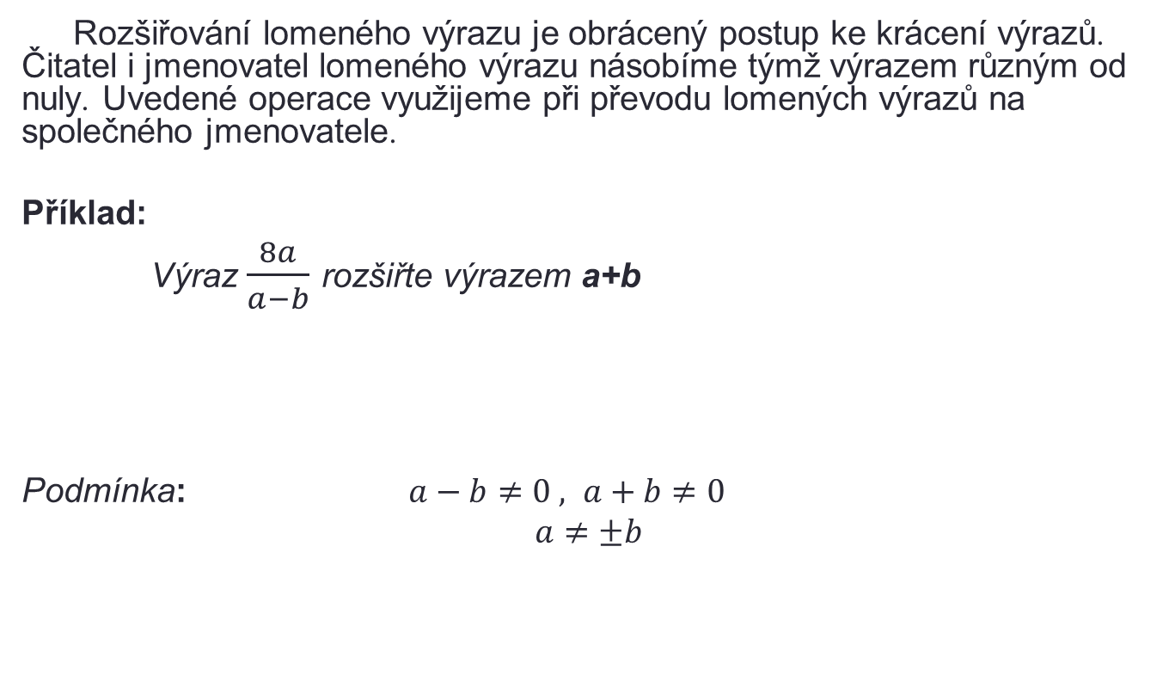
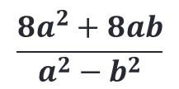
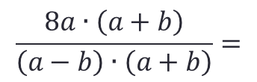
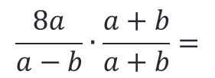
Krácení a rozšiřování lomených výrazů
Rozšiřování lomeného výrazu je obrácený postup ke krácení výrazů. Čitatel i jmenovatel lomeného výrazu násobíme týmž výrazem různým od nuly. Uvedené operace využijeme při převodu lomených výrazů na společného jmenovatele.
Příklad:
Výraz $\frac{8a}{a−b}$ rozšiřte výrazem a+b
Podmínka: $a−b≠0 , a+b≠0$
$$a≠±b$$
$$\frac{8a}{a−b}∙\frac{a+b}{a+b}=$$
$$\frac{8a∙\left(a+b\right)}{\left(a−b\right)∙\left(a+b\right)}=$$
$$\frac{8a^{2}+8ab}{a^{2}−b^{2}}$$

Slide 5
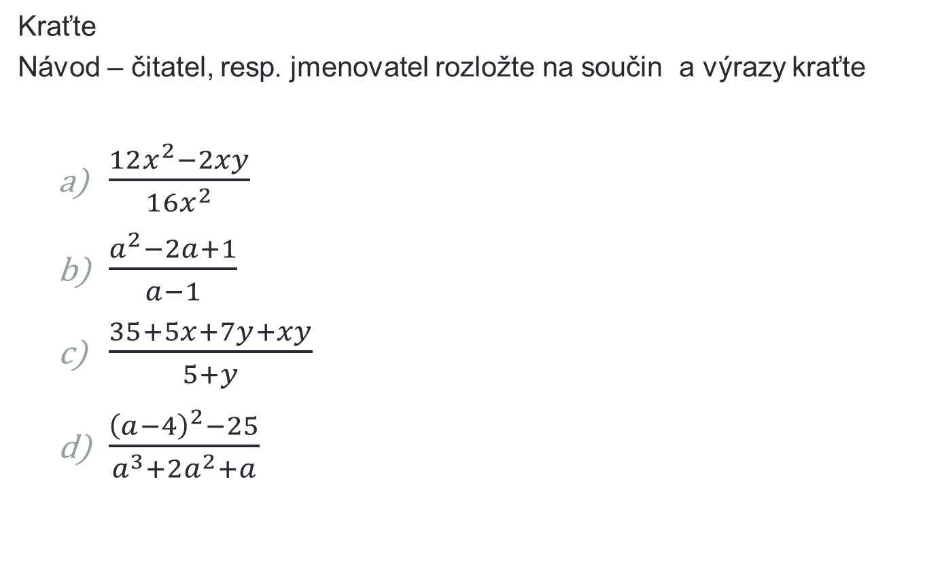
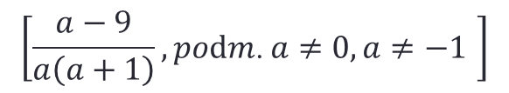


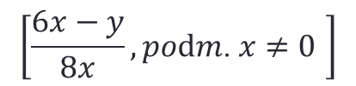
Procvičení – krácení lomených výrazů
Kraťte
Návod – čitatel, resp. jmenovatel rozložte na součin a výrazy kraťte
$\frac{12x^{2}−2xy}{16x^{2}}$
$\frac{a^{2}−2a+1}{a−1}$
$\frac{35+5x+7y+xy}{5+y}$
$\frac{{\left(a−4\right)}^{2}−25}{a^{3}+2a^{2}+a}$
$$\left[\frac{6x−y}{8x},podm. x≠0 \right]$$
$$\left[a−1, podm. a≠1 \right]$$
$$\left[7+x, podm. y≠−5 \right]$$
$$\left[\frac{a−9}{a\left(a+1\right)}, podm. a≠0,a≠−1 \right]$$

Slide 6
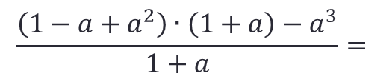
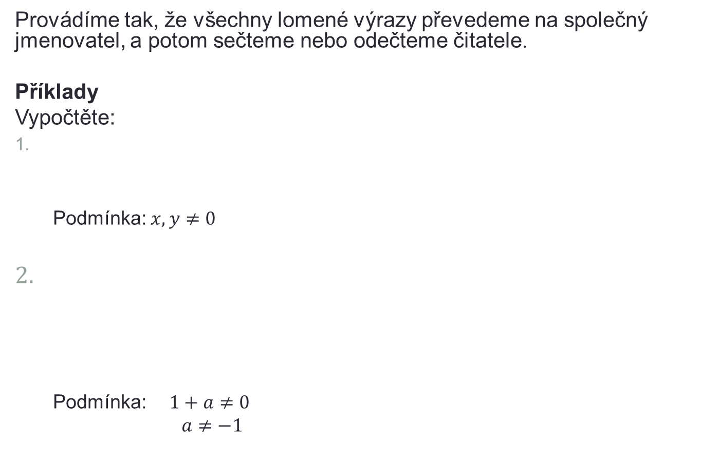
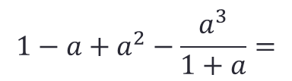
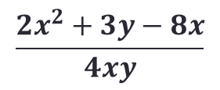
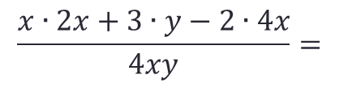
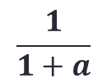
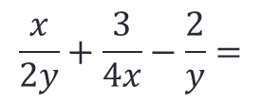
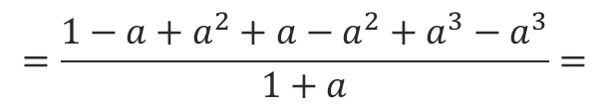
Sčítání a odčítání lomených výrazů
Provádíme tak, že všechny lomené výrazy převedeme na společný jmenovatel, a potom sečteme nebo odečteme čitatele.
Příklady
Vypočtěte:
Podmínka:$x, y≠0$
Podmínka: $1+a≠0$
$$a≠−1$$
$$\frac{x}{2y}+\frac{3}{4x}−\frac{2}{y}=$$
$$\frac{x∙2x+3∙y−2∙4x}{4xy}=$$
$$\frac{2x^{2}+3y−8x}{4xy}$$
$$1−a+a^{2}−\frac{a^{3}}{1+a}=$$
$$\frac{\left(1−a+a^{2}\right)∙\left(1+a\right)−a^{3}}{1+a}=$$
$$=\frac{1−a+a^{2}+a−a^{2}+a^{3}−a^{3}}{1+a}=$$
$$\frac{1}{1+a}$$

Slide 7
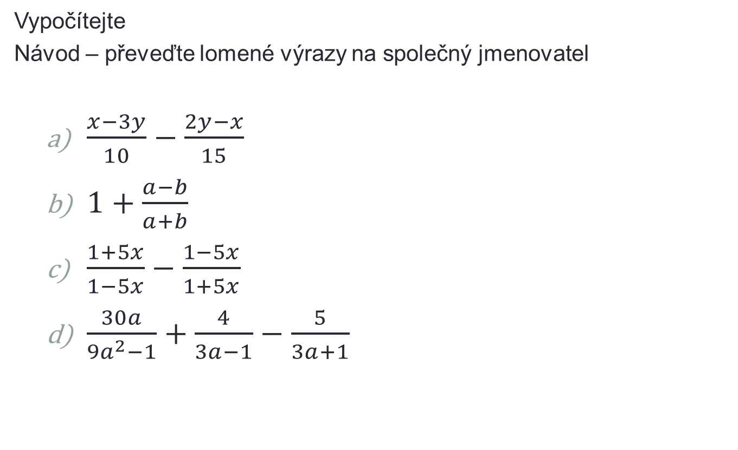
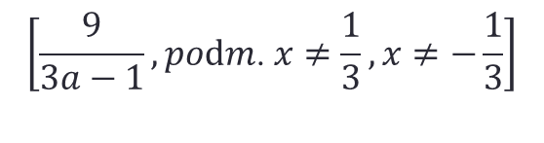
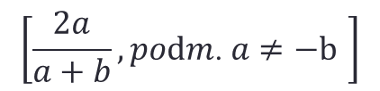
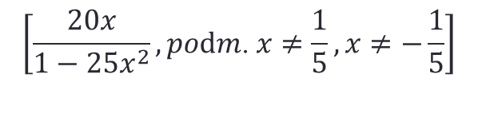
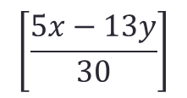
Procvičení – sčítání lomených výrazů
Vypočítejte
Návod – převeďte lomené výrazy na společný jmenovatel
$\frac{x−3y}{10}−\frac{2y−x}{15}$
$1+\frac{a−b}{a+b}$
$\frac{1+5x}{1−5x}−\frac{1−5x}{1+5x}$
$\frac{30a}{9a^{2}−1}+\frac{4}{3a−1}−\frac{5}{3a+1}$
$$\left[\frac{5x−13y}{30}\right]$$
$$\left[\frac{2a}{a+b},podm. a≠−b \right]$$
$$\left[\frac{20x}{1−25x^{2}},podm. x≠\frac{1}{5},x≠−\frac{1}{5}\right]$$
$$\left[\frac{9}{3a−1},podm. x≠\frac{1}{3},x≠−\frac{1}{3}\right]$$

Slide 8
Anotace
Materiál seznamuje žáky s výpočtem a úpravou algebraických výrazů obsahujících lomené výrazy.
Probírané pojmy: krácení a rozšiřování lomených výrazů, sčítání, odčítání, podmínky dělení, podmínky existence výrazů
Obsahuje řešené vzorové příklady i příklady k procvičení učiva
Předpokládaná doba: 45 min.

Slide 9
Zdroje:
Calda E. – Petránek O. – Řepová J.: Matematika
pro střední odborné školy a studijní obory středních odborných učilišť – 1.část. Prometheus Praha 1999
Hudcová M. – Kubičíková L.: Sbírka úloh z matematiky pro SOŠ, SOU a nástavbové studium. Prometheus Praha 2005

